Slide 1
Security System
От: Йордан Башев

Slide 2
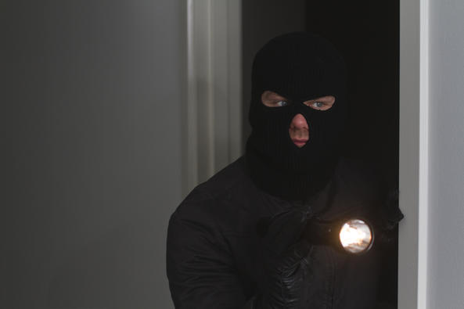
Защо ни е нужна защитна система?
Защитната система ни е нужна, за да може да се предпазим от кражби или нежелани посетители.

Slide 3
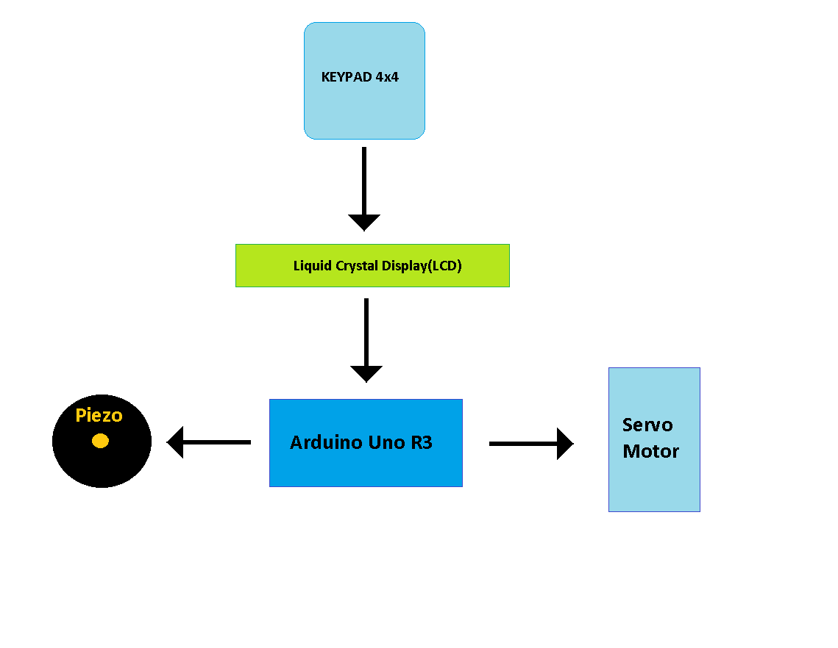
Начин на работа(блокова схема)
Данните се подават от 4х4 КеуРаd които се изписват на lcd дисплея и според получените данни, ако паролата е правилна отключва вратата, ако не е се пуска алрмата.

Slide 4
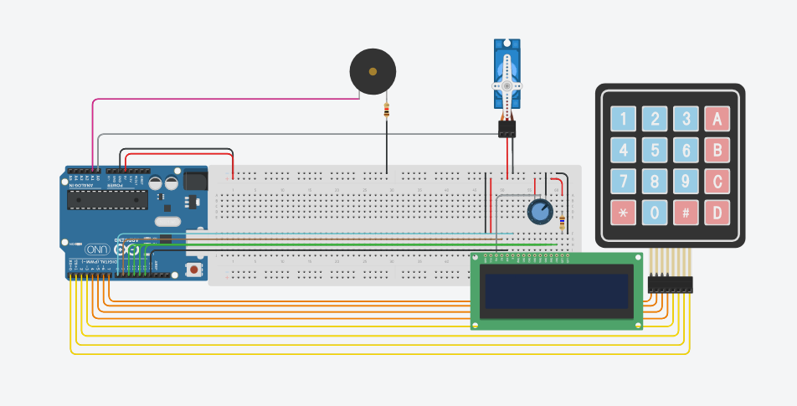
Работеща симулация

Slide 5
Благодаря за вниманието

